Slide 1


15
16
17
14
13
12
11
10
9
7
8
6
5
1
2
3
4

Slide 2
ВОПРОС 1
ВРЕМЯ
БЛЕСТИТ – написание безударной чередующейся гласной
в корне зависит от последующих согласных.
✔ Верю
✖ Не верю

Slide 3
ВОПРОС 2
ВРЕМЯ
ИСПЕЧЬ – на конце неопределённой формы глагола
после шипящих пишется буква Ь.
✔ Верю
✖ Не верю

Slide 4
ВОПРОС 3
ВРЕМЯ
ВЬЮГА – буква Ь обозначает мягкость
предшествующего согласного.
✔ Верю
✖ Не верю

Slide 5
ВОПРОС 4
ВРЕМЯ
ВОСХИЩАТЬСЯ – на конце приставки перед буквой,
обозначающей звонкий согласный, пишется буква С.
✔ Верю
✖ Не верю

Slide 6
ВОПРОС 5
ВРЕМЯ
ОТТАЯВШИЙ – перед суффиксом -ВШ- действительного причастия прошедшего времени пишется та же буква, что перед -ТЬ в неопределённой форме глагола, от которого оно образовано.
✔ Верю
✖ Не верю

Slide 7
ВОПРОС 6
ВРЕМЯ
ОЧАРОВАНИЕ – в корне слова пишется
непроверяемая безударная гласная.
✔ Верю
✖ Не верю

Slide 8
ВОПРОС 7
ВРЕМЯ
ЛЫЖНИЦЫ – в окончании имени существительного
после Ц пишется буква Ы.
✔ Верю
✖ Не верю

Slide 9
ВОПРОС 8
ВРЕМЯ
БЛЕСТЯЩИЙ – написание безударной чередующейся гласной в корне слова определяется сочетанием последующих согласных СТ.
✔ Верю
✖ Не верю

Slide 10
ВОПРОС 9
ВРЕМЯ
ВО ВРЕМЕНИ – в окончании формы предложного падежа
имени существительного 3-го склонения пишется буква И.
✔ Верю
✖ Не верю

Slide 11
ВОПРОС 10
ВРЕМЯ
ИЗУМРУДНО-ЗЕЛЁНЫЙ – сложные имена прилагательные,
обозначающие оттенки цвета, пишутся через дефис.
✔ Верю
✖ Не верю

Slide 12
ВОПРОС 11
ВРЕМЯ
ЕШЬТЕ – в форме повелительного наклонения глагола буква Ь пишется для обозначения мягкости предшествующего согласного.
✔ Верю
✖ Не верю

Slide 13
ВОПРОС 12
ВРЕМЯ
НЕНАСТНЫЙ – написание непроизносимой согласной в корне проверяется подбором однокоренного слова, в котором согласный звучит отчётливо.
✔ Верю
✖ Не верю

Slide 14
ВОПРОС 13
ВРЕМЯ
ПЕЧЁНЫЙ (картофель) — в корне слова после шипящих под ударением пишется буква Ё.
✔ Верю
✖ Не верю

Slide 15
ВОПРОС 14
ВРЕМЯ
БЛИСТАТЕЛЬНЫЙ – написание безударной чередующейся гласной в корне слова определяется сочетанием последующих согласных СТ.
✔ Верю
✖ Не верю

Slide 16
ВОПРОС 15
ВРЕМЯ
БЛЕДНО-ЖЁЛТЫЙ – сложные имена прилагательные,
которые обозначают оттенки цвета, пишутся через дефис.
✔ Верю
✖ Не верю

Slide 17
ВОПРОС 16
ВРЕМЯ
ЦИТРУСОВЫЕ – буква И обозначает мягкость
предшествующего согласного.
✔ Верю
✖ Не верю

Slide 18
ВОПРОС 17
ВРЕМЯ
ПОДЫТОЖИТЬ – после русской приставки,
оканчивающейся на согласный, пишется буква Ы.
✔ Верю
✖ Не верю

Slide 19
ЧУДЕСНОЙ ЗИМЫ!

Slide 20
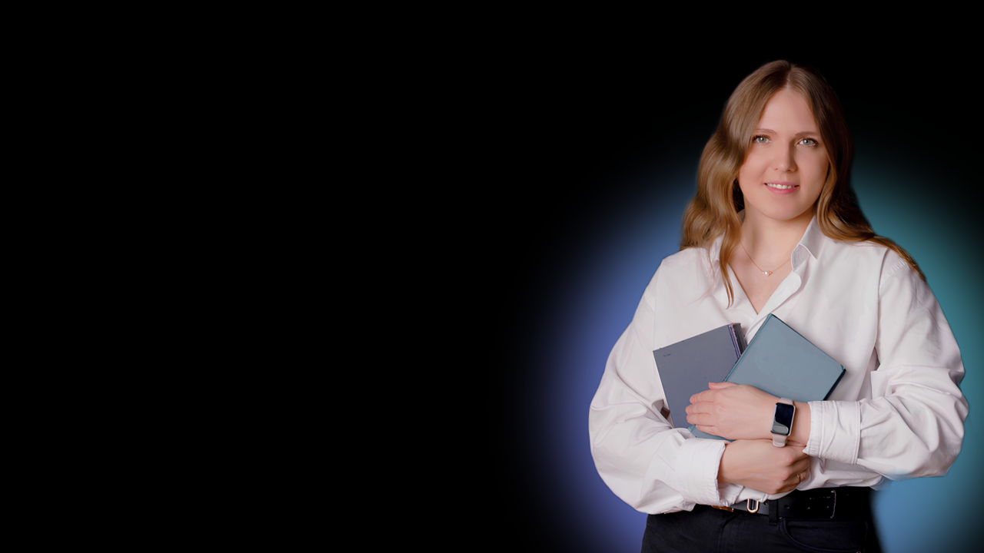




Благодарю за интерес к материалам! Приглашаю вас в мои сообщества
о русском языке!
Оксана Ивановна Матвеева, кандидат филологических наук, репетитор по русскому языку

Slide 21
Шаблон презентации из сообщества
«Буквально Соня» https://t.me/okeysonya/711
Весь тестовый материал из ОБЗ ФИПИ

